Slide 1

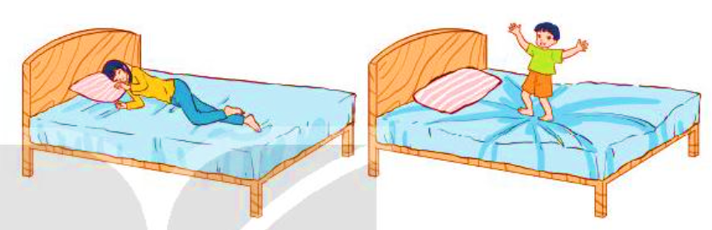
KHỞI ĐỘNG
Tại sao khi một em bé đứng lên chiếc đệm (nệm) thì đệm lại bị lún sâu hơn khi người lớn nằm trên nó?

Slide 2
BÀI 15 ÁP SUẤT TRÊN MỘT BỀ MẶT

Slide 3

NỘI DUNG BÀI HỌC
01
02
Áp lực là gì?
Áp suất

Slide 4
01
Áp lực là gì?

Slide 5
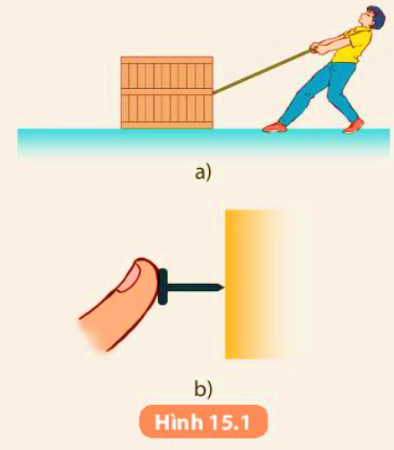
PHÂN TÍCH CÁC ĐẶC ĐIỂM VỀ ĐIỂM ĐẶT, PHƯƠNG VÀ CHIỀU CỦA LUẬT.
Áp lực là lực ép có phương vuông góc với mặt bị ép.
Đặc điểm của áp lực
Điểm đặt: tại bề mặt bị ép
Phương: vuông góc với bề mặt bị éo
Chiều: hướng vào bề mặt

Slide 6


Hãy nêu một số ví dụ về đời sống
VD: Lực đo tay tác dụng lên li nước khi các ngón tay ép vào thành lì, lực đo bánh xe tác dụng lên mặt đường;…

Slide 7

THẢO LUẬN NHÓM ĐÔI
Quan sát hình 15.1, hãy chỉ ra lực nào trong số các lực được mô tả dưới đây là áp lực.
- Lực của người tác dụng lên sợi dây
- Lực của sợi dây tác dụng lên thùng hàng
- Lực của thùng hàng tác dụng lên mặt sàn
- Lực của ngón tay tác dụng lên mũi đinh
.-Lực của đầu đinh tác dụng lên tấm xốp.

Slide 8
THẢO LUẬN NHÓM ĐÔI
Giải:
Các lực là áp lực là:
- Lực của thùng hàng tác dụng lên mặt sàn
- Lực của ngón tay tác dụng lên mũi đinh.
- Lực của đầu đinh tác dụng lên tấm xốp.

Slide 9
02
Áp suất

Slide 10
1. Thí nghiệm
Chuẩn bị
- Hai khối sắt giống nhau có dạng hình hộp chữ nhật
- Một khay nhựa hoặc thủy tinh trong suốt đựng bột mịn

Slide 11
1. Thí nghiệm
Tiến hành
Bố trí thí nghiệm lần lượt theo hình 15.2 a,b,c
Quan sát độ lún cả khối sắt xuống bột mịn ứng với mỗi trường hợp a,b,c
So sánh độ lớn cả áp lực, diện tích bị ép, độ lún của khối sắt xuống bột mịn của trường hợp a với trường hợp b, của trường hợp a với trường hợp c. Chọn dấu ‘=’, ‘>’, ‘<’ vào vị trí dấu ‘….’ thích hợp để hoàn thành vào vở theo mẫu bảng 15.1

Slide 12
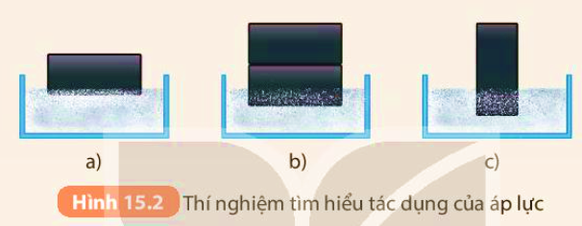
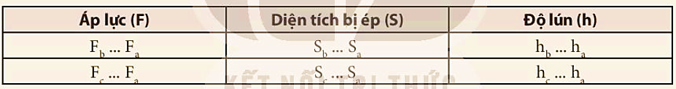
1. Thí nghiệm
Tiến hành
Bảng 15.1

Slide 13
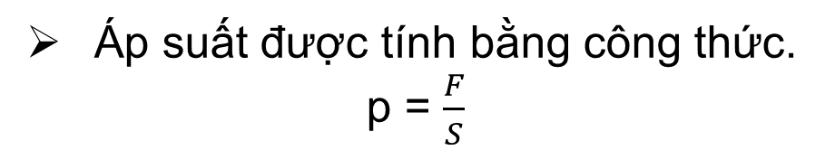
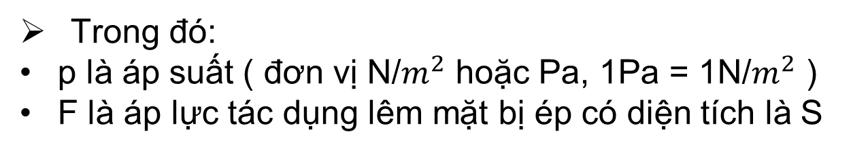
2. Công thức tính áp suất
Áp suất sinh ra khi có áp lực tác dụng lên một bề mặt.
Áp suất được tính bằng công thức.
p = $\frac{F}{S}$
Trong đó:
p là áp suất ( đơn vị N/$m^{2}$ hoặc Pa, 1Pa = 1N/$m^{2}$ )
F là áp lực tác dụng lêm mặt bị ép có diện tích là S

Slide 14
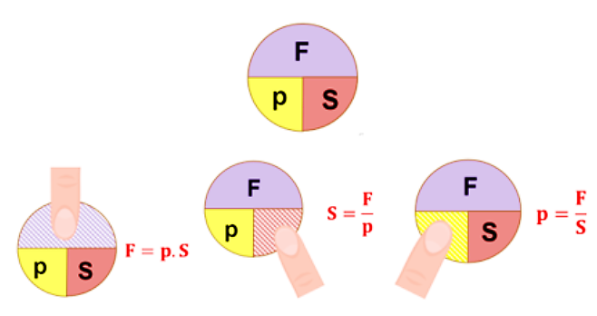
Sơ đồ mối quan hệ giữa ba đại lượng p, F, S

Slide 15
Câu hỏi tr 66
1. Một xe tăng có trọng lượng 350 000N.
a. Tính áp suất của xe tăng lên mặt đường nằm ngang, biết rằng diện tích tiếp xúc của các bản xích với mặt đường là 1,5 m2.
b. Hãy so sánh áp suất của xe tăng với áp suất của một ô tô có trọng lượng 25000N, diện tích các bánh xe tiếp xúc với mặt đường nằm ngang 250 cm2.

Slide 16
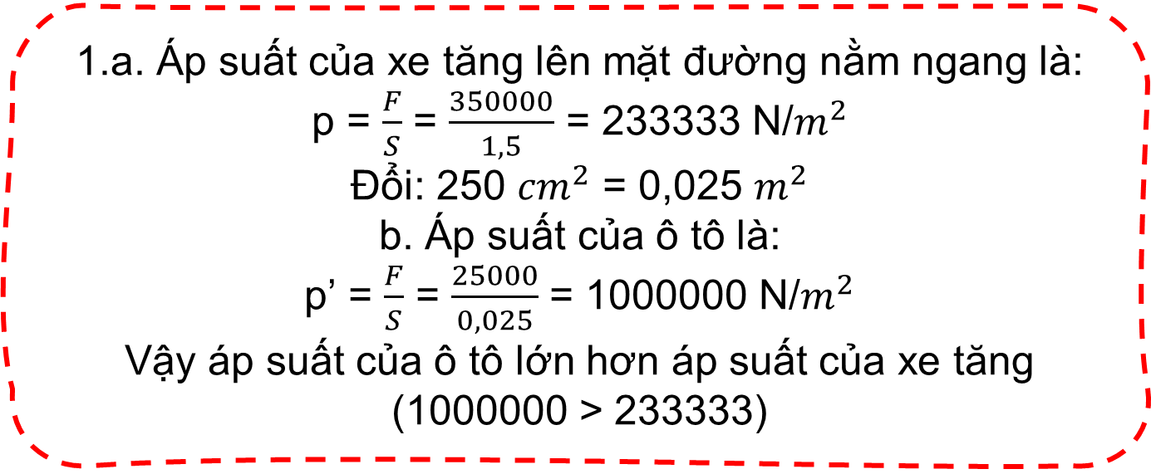
Giải:
1.a. Áp suất của xe tăng lên mặt đường nằm ngang là:
p = $\frac{F}{S}$ = $\frac{350000}{1,5}$ = 233333 N/$m^{2}$
Đổi: 250 ${cm}^{2}$ = 0,025 $m^{2}$
b. Áp suất của ô tô là:
p’ = $\frac{F}{S}$ = $\frac{25000}{0,025}$ = 1000000 N/$m^{2}$
Vậy áp suất của ô tô lớn hơn áp suất của xe tăng (1000000 > 233333)

Slide 17
2. Trả lời câu hỏi phần đầu bài.
Do khi em bé đứng thì diện tích bề mặt nệm bị ép nhỏ, người mẹ nằm thì diện tích bề mặt nệm bị ép lớn. Vì vậy, tác dụng của lực lên diện tích bề mặt bị ép do người mẹ gây ra nhỏ hơn tác dụng của lực lên diện tích bề mặt bị ép do em bé gây ra, dẫn tới em bé đứng lên chiếc đệm (nệm) thì đệm lại bị lún sâu hơn khi người lớn nằm trên nó.

Slide 18
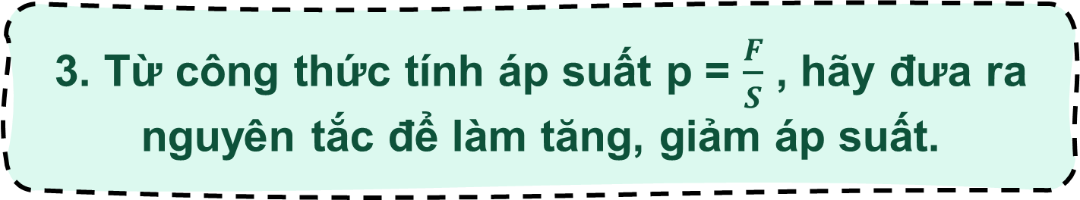
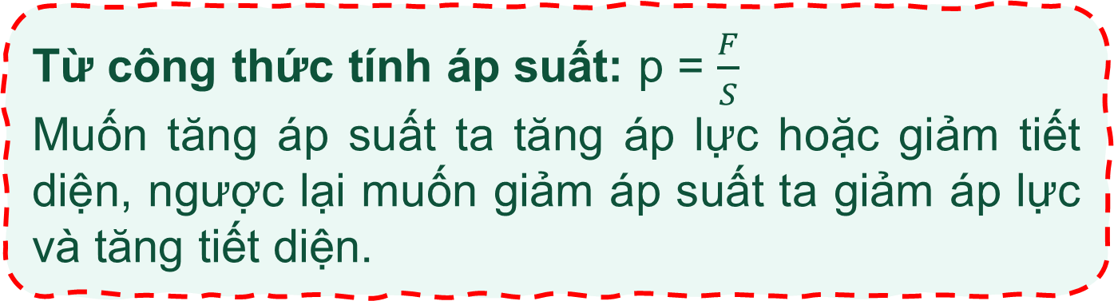
3. Từ công thức tính áp suất p = $\frac{F}{S}$ , hãy đưa ra nguyên tắc để làm tăng, giảm áp suất.
Giải:
Từ công thức tính áp suất: p = $\frac{F}{S}$
Muốn tăng áp suất ta tăng áp lực hoặc giảm tiết diện, ngược lại muốn giảm áp suất ta giảm áp lực và tăng tiết diện.

Slide 19

3. Công dụng của việc làm tăng, giảm áp suất
Hoạt động nhóm
1. Một người làm vườn cần đóng một chiếc cọc đất. Hãy đề xuất phương án để có thể đóng được một chiếc cọc xuống đất một cách dễ dàng. Giải thích.
2. Để xe ô tô có thể vượt qua vùng đất sụt lún người ta thường làm như thế nào? Mô tả cách làm và giải thích.

Slide 20
3. Công dụng của việc làm tăng, giảm áp suất
Hoạt động nhóm
Giải:
1. Phương án để có thể đóng được một chiếc cọc xuống đất một cách dễ dàng là ta sử dụng cọc có đầu nhọn cắm xuống đất. Vì diện tích tiếp xúc càng nhỏ thì áp suất sẽ càng lớn giúp cọc đâm sâu vào đất dễ dàng.
2. Để xe ô tô có thể vượt qua vùng đất sụt lún người ta thường sử dụng một tấm gỗ đặt trên vùng đất lún, khi đó ô tô đi qua tấm gỗ sẽ gây ra áp lực lên tấm gỗ và mặt đất, như vật diện tích của tấm gỗ càng rộng thì áp suất lên đất càng nhỏ, sẽ không bị lún nữa.

Slide 21
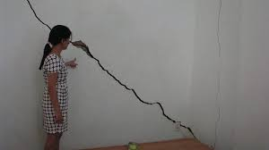
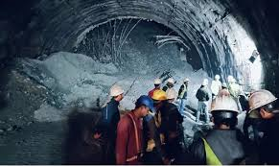
Nêu thêm những ví dụ trong thực tế về công dụng của việc làm tăng, giảm áp suất.
Áp suất do các vụ nổ gây ra có thể làm nứt, đổ vỡ các công trình xây dựng
Nứt tường
Sập hầm

Slide 22
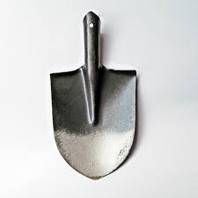
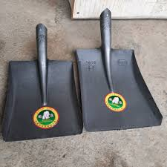
Trong lao động: việc chọn xẻng có đầu nhọn thay vì đầu vuông do diện tích bị ép càng nhỏ khi tác dụng cùng một áp lực thì áp suất của xẻng có đầu nhọn lớn hơn sẽ lún sâ vào đất hơn.
Nêu thêm những ví dụ trong thực tế về công dụng của việc làm tăng, giảm áp suất.

Slide 23
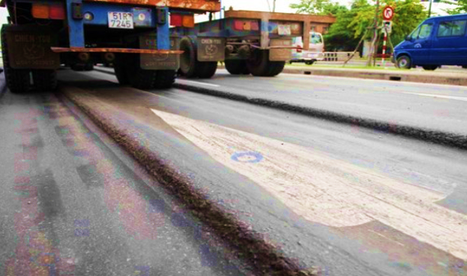
Nêu thêm những ví dụ trong thực tế về công dụng của việc làm tăng, giảm áp suất.
Trong giao thông: áp lực của các xe có tải trọng quá lớn sẽ gây ra áp suất rất lớn trên mặt đường làm mặt đường bị lún thành các rãnh sâu

Slide 24
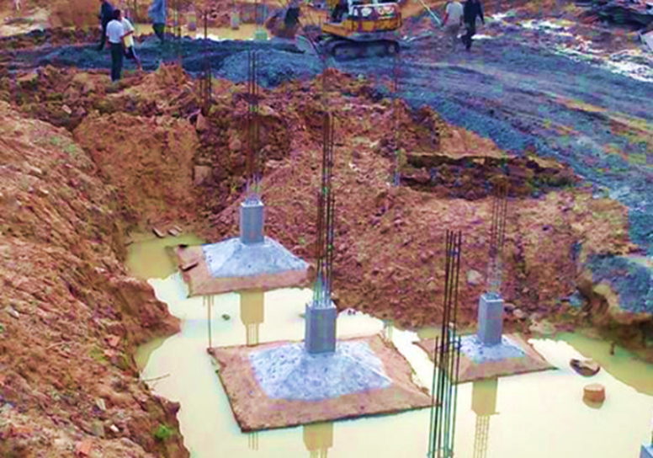
Nêu thêm những ví dụ trong thực tế về công dụng của việc làm tăng, giảm áp suất.
Trong xây dựng: cần làm móng nhà to rộng để giảm áp suất tác dụng xuống đất giúp nhà không bị lún

Slide 25
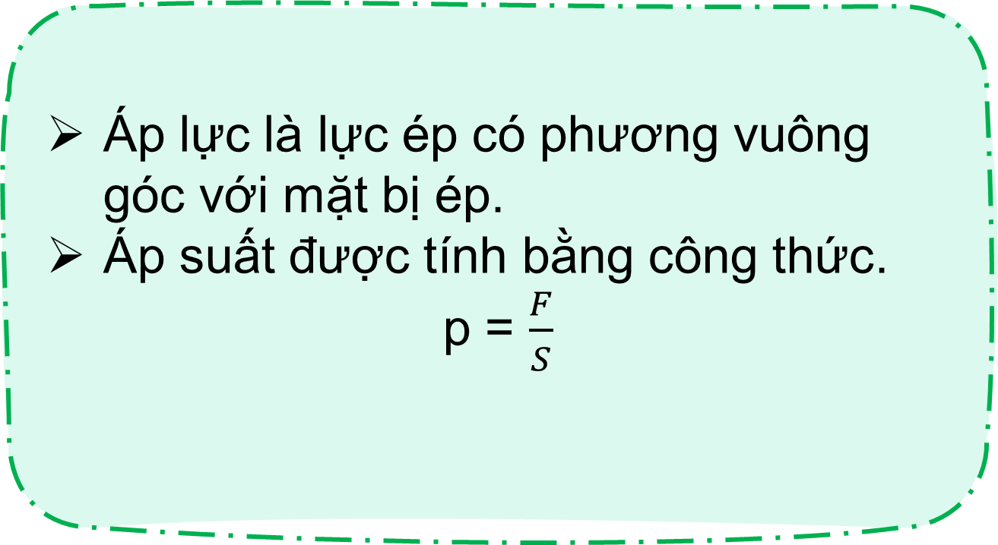
TỔNG KẾT
Áp lực là lực ép có phương vuông góc với mặt bị ép.
Áp suất được tính bằng công thức.
p = $\frac{F}{S}$

Slide 26
Thanks!

